Slide 1
Algoritmos Genéticos
Capítulo 9
Prof. Ricardo Linden

Slide 2
Outros Métodos de Seleção
Método usado na seleção de pais pode influenciar bastante o resultado final:
  Pode-se acelerar ou retardar a ocorrência da convergência genética;
  Afeta o equilíbrio entre exploration e explotation do seu GA
  Fica mais ou menos agressivo no aproveitamento das melhores soluções atuais;
  Se usarmos apenas pais com excelentes avaliações poderemos estar jogando fora bons esquemas presentes nos indivíduos "ruins“;
  Se permitimos muito que os indivíduos com avaliações ruins participem do processo reprodutivo, os esquemas que os tornam ruins não desaparecerão da população

Slide 3
Outros Métodos de Seleção
Vale a pena considerar outros métodos, para que tenhamos alternativas em nossa caixa de ferramentas.
Principais métodos usados:
  Método do Torneio
  Método De Amostragem Estocástica Uniforme
  Seleção Local
  Seleção por ranking
  Seleção Truncada

Slide 4
Outros Métodos de Seleção
O processo após a seleção é o mesmo se usássemos o método da roleta viciada.
GA é uma junção de blocos:
  Só mudamos o bloco da seleção.
  O módulo de população, os operadores e todo o resto continuam iguais!

Slide 5
Método do Torneio
Selecionamos uma série de indivíduos da população;
Fazemos com que eles entrem em competição direta pelo direito de ser pai, usando como arma a sua avaliação;
Tamanho do torneio (k): quantos competidores são selecionados aleatoriamente dentro da população;
  valor mínimo de k é igual a 2;
  Se for escolhido o valor igual ao tamanho da população (n) o vencedor será sempre o mesmo.

Slide 6
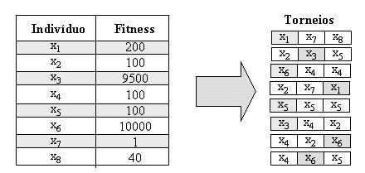
Método do Torneio
Exemplo (k=3):
À esquerda nós temos a população com a avaliação de cada indivíduo;
À direita, os elementos sorteados para cada torneio e o vencedor do mesmo, marcado com fundo cinza;
Vencedor se torna o pai selecionado para o operador a ser aplicado.

Slide 7
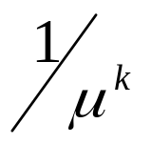
Método do Torneio
Chance do pior indivíduo ser selecionado para participar de uma mutação ou um crossover é ser o único competidor de um torneio;
Probabilidade =
k=2 minimiza este problema.
Quanto maior o tamanho do torneio, maior a dominância do primeiro colocado do ranking
Resultados deste método diferem muito dos obtidos com o método da roleta viciada.

Slide 8
Método do Torneio
Versão estocástica:
  Não seleciona necessariamente, o melhor indivíduo para ser submetido ao operador genético;
  Cada um dos participantes do torneio recebe uma percentagem, proporcional à sua colocação;
  Um sorteio é efetuado para que o efetivo vencedor seja selecionado.
  Pressão seletiva menor
  Não costuma gerar resultados tão bons quanto o método tradicional.
  Método estocástico diminui a componente de exploration.

Slide 9


Método De Amostragem Estocástica Uniforme
Nome original: stochastic universal sampling
Todos os indivíduos são mapeados para segmentos contíguos de uma linha;
O tamanho de cada segmento é proporcional ao valor da avaliação do indivíduo que está sendo mapeado;
Normalizamos os tamanhos (soma igual a 1);
Sorteamos um número i entre 0 e
Atribuímos n ponteiros passam a apontar para segmentos de reta, nas posições
Os indivíduos “donos” dos segmentos apontados serão então selecionados;

Slide 10
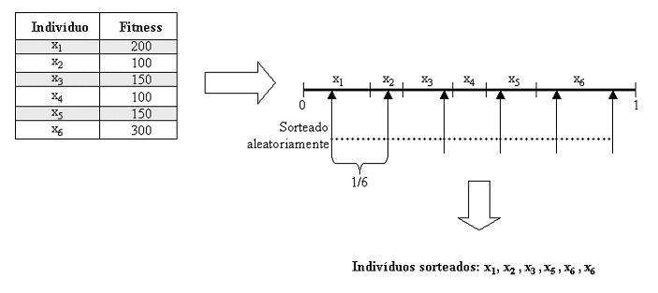
Método De Amostragem Estocástica Uniforme
Exemplo:

Slide 11
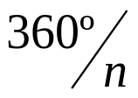
Método De Amostragem Estocástica Uniforme
Cada indivíduo será sorteado um número de vezes muito próximo à verdadeira proporção de sua avaliação para a soma das avaliações de todos os indivíduos;
Alguns livros preferem colocar as avaliações em uma roleta ao invés de colocá-la em uma reta;
Os ponteiros estão separados um do outro por uma distância de
Ponto de partida do círculo, em graus, fica entre 0 e

Slide 12
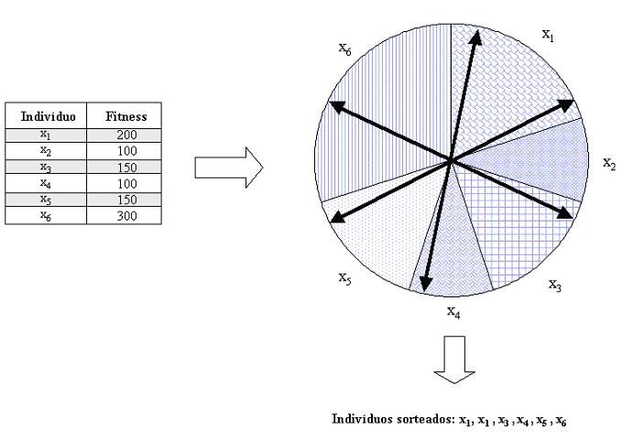
Método De Amostragem Estocástica Uniforme
Exemplo de uso de círculo

Slide 13
Seleção Local
Cada indivíduo existe em um ambiente limitado que contém uma vizinhança:
  Esta vizinhança pode ser definida arbitrariamente;
  Suas fronteiras decidem os indivíduos com quem um determinado cromossomo pode interagir.
Primeira metade dos pais da nova geração é escolhida de forma aleatória:
  usamos qualquer um dos métodos descritos até agora (roleta viciada, amostragem estocástica uniforme, seleção por ranking ou outra qualquer)
  depois, os indivíduos que vão reproduzir com estes pais serão escolhidos dentro da vizinhança onde estes pais residem.

Slide 14
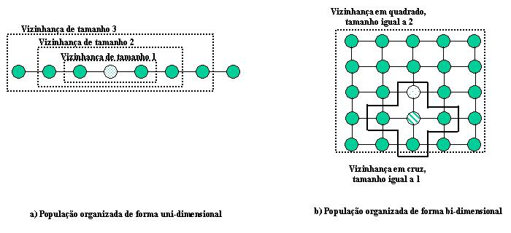
Seleção Local
Exemplo de vizinhanças
Vizinhança:
  possui uma estrutura física
  pode ter qualquer número de dimensões
  uma distância limite até a qual um indivíduo ainda é considerado pertencente a uma vizinhança específica.

Slide 15
Seleção por Ranking
Evita a convergência prematura e a dominância de um superindivíduo.
Princípio:
  ordenar todos os elementos de acordo com a sua função de avaliação;
  usar este ranking como base da seleção;
  não usar diretamente o valor da avaliação.
Passo de ordenação é extremamente oneroso em termos de tempo
  complexidade de O(nlogn) operações
Uma vez estabelecido o ranking, deve-se fazer o seu mapeamento para uma função de avaliação.

Slide 16
Seleção por Ranking
Feito o mapeamento, usamos qualquer outro método visto anteriormente.
Como reduz a pressão seletiva, o GA pode demorar um tempo um pouco maior para convergir.

Slide 17
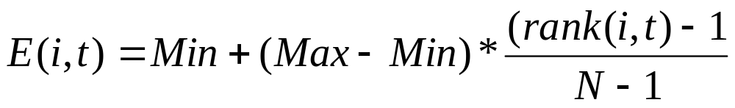
Seleção por Ranking
Mapeamento linear:
  Onde:
    E(i,t) é o valor do mapeamento que queremos calcular para o indivíduo i da geração t.
    Min é o valor da avaliação que sera atribuído ao indivíduo pior colocado no ranking.
    Max é o valor da avaliação que sera atribuído ao indivíduo melhor colocado no ranking.
    N é o número de indivíduos na população
    Rank(i,t) é o ranking do indivíduo i na população mantida pelo GA na geração t.

Slide 18
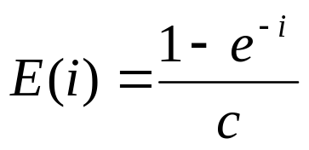
Seleção por Ranking
Mapeamento exponencial:
  onde:
    i é o ranking invertido do indivíduo (do pior para o melhor)
    c é uma constante.

Slide 19
Seleção Truncada
Apenas os melhores x% da população poderão ser escolhidos como pais da próxima geração;
O valor x é um parâmetro do algoritmo, que pode variar de 1% a 100%;
Os valores mais usuais para x são aqueles na faixa [10%-50%];
Causa uma convergência genética mais veloz, e uma rápida perda da diversidade, quando x é um valor pequeno.

Slide 20
Seleção Truncada
Os indivíduos são ordenados de forma descrescente de acordo com sua avaliação;
Somente aqueles cujas posições estiverem entre 1 e a posição de corte poderão participar da seleção;
Ordenação faz com que o algoritmo tenha uma complexidade minima de tempo de O(nlogn);
Qualquer outro método citado anteriormente pode ser combinado com a seleção truncada.

